Slide 1
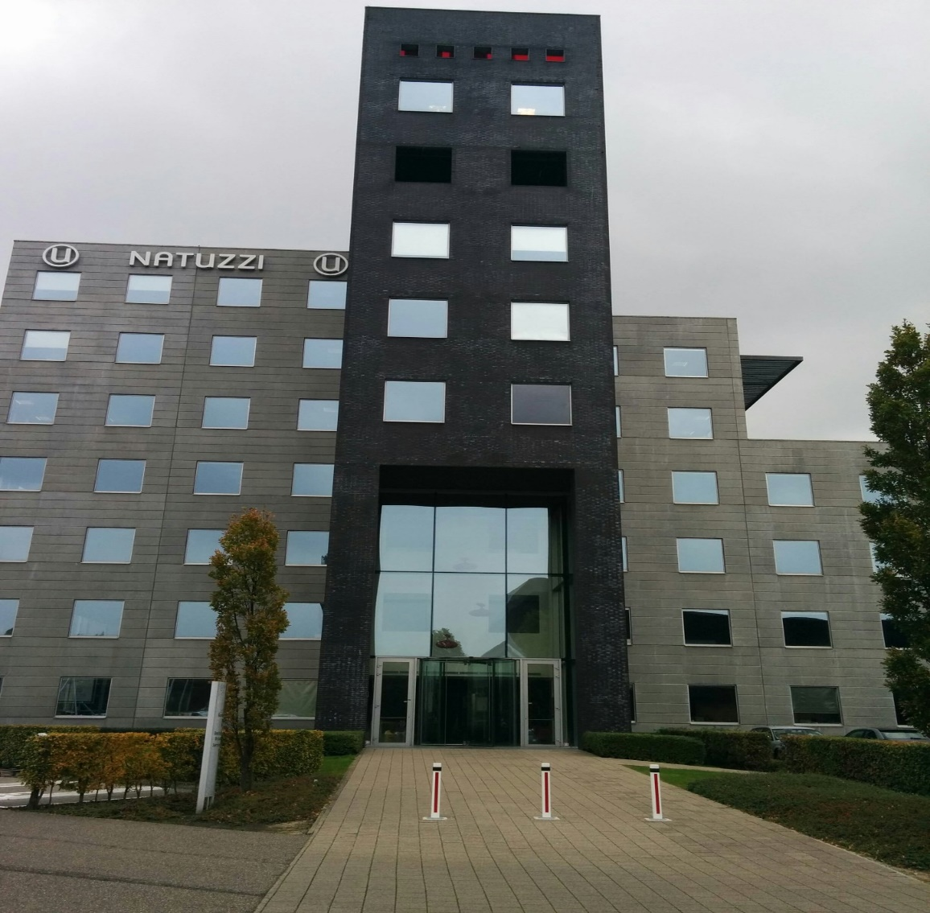
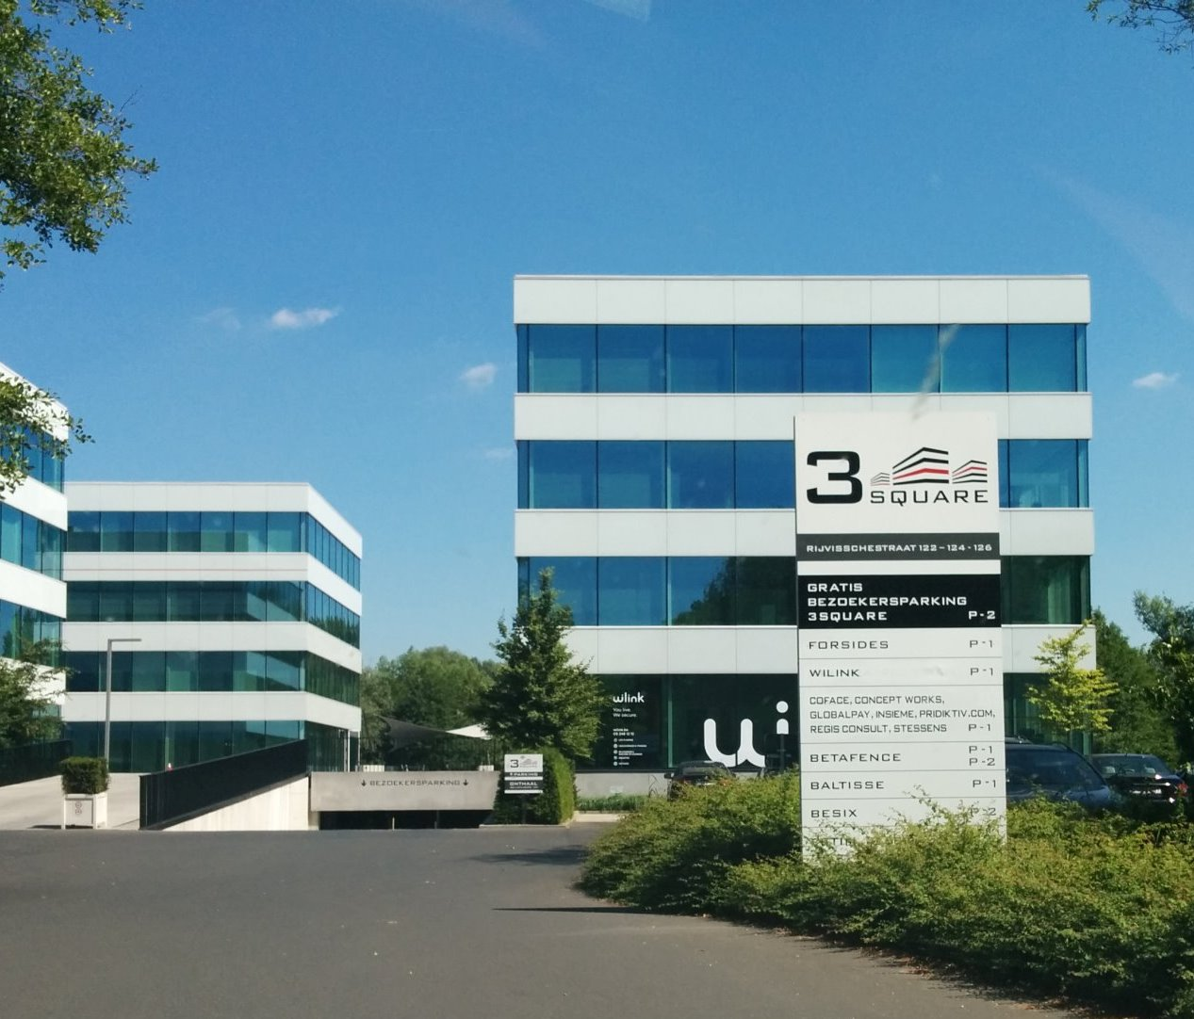
Intrinsic profiling
Author: Sioux

Slide 2

Profiling
Notes:
Ik ga het hier hebben over profiling
Uiteraard niet over de profiling zoals hier afgebeeld, maar over het profilen van programmas.

Slide 3
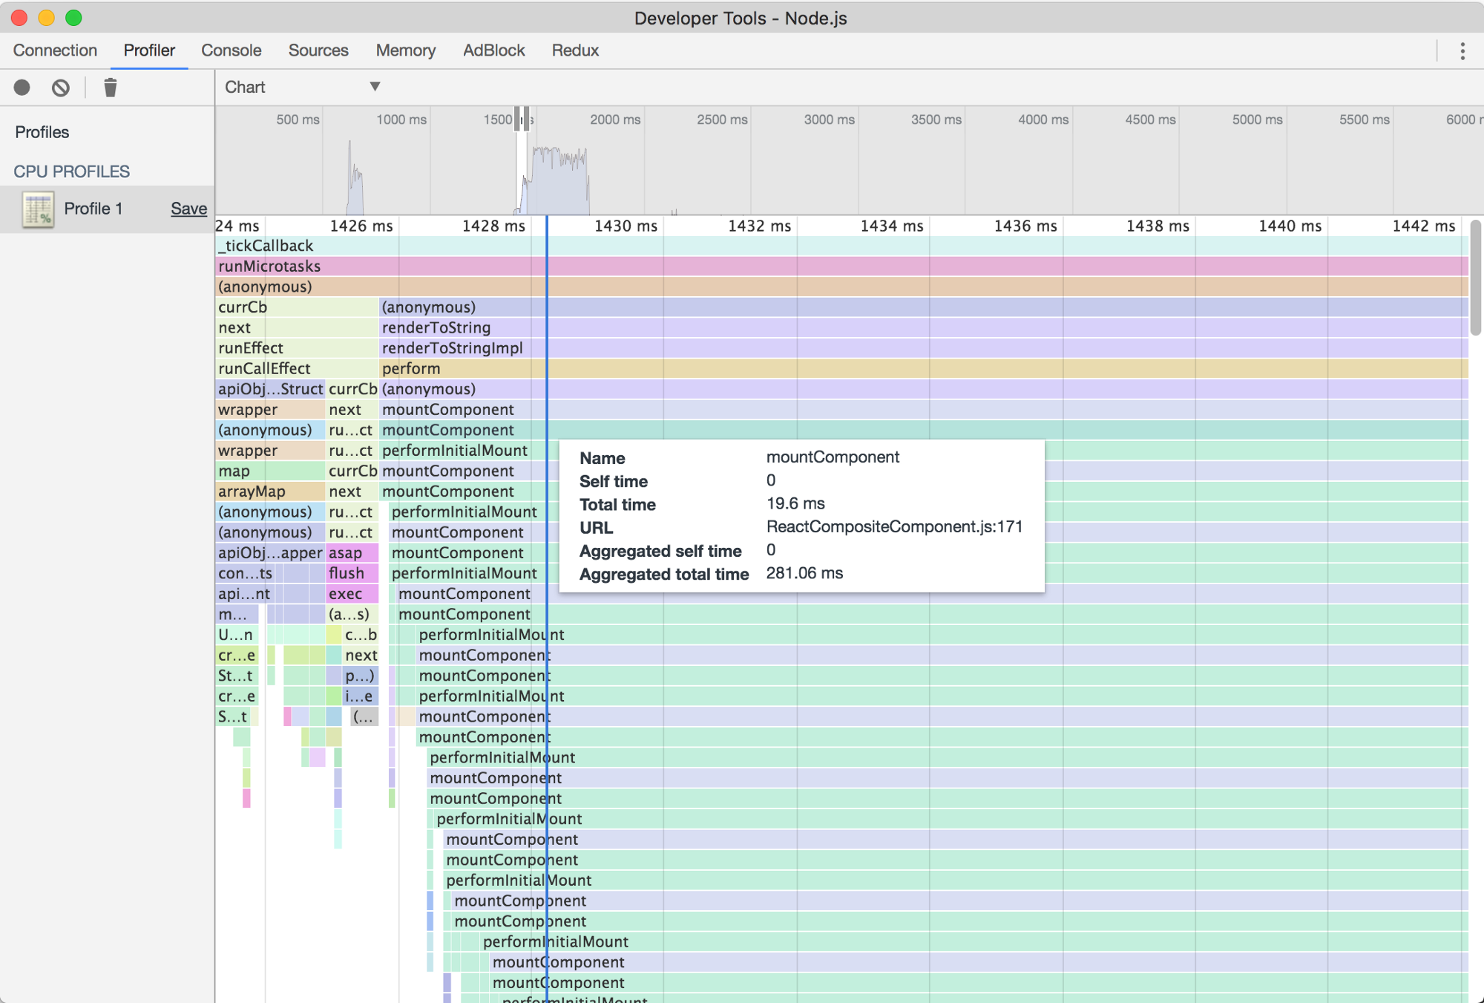
Profiling
Notes:
En meer bepaald in condities waar low latency belangrijk is.

Slide 4
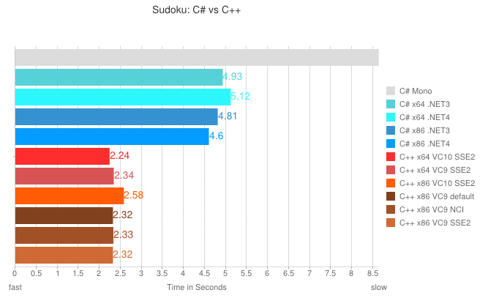
Performance
Notes:
Er zijn een aantal redenen waarom je c++ zou kunnen gebruiken, maar als performance daar niet 1 van is, dan kan je wss een betere taal kiezen.

Slide 5
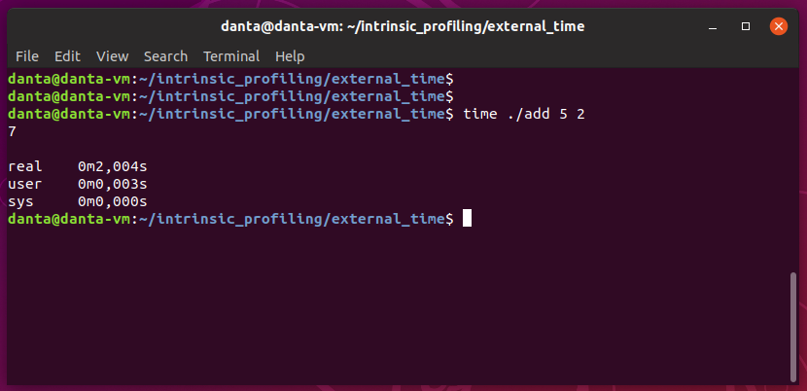
Performance
DEMO
Notes:
Performance problemen zijn extern meestal makkelijk vast te stellen.

Slide 6
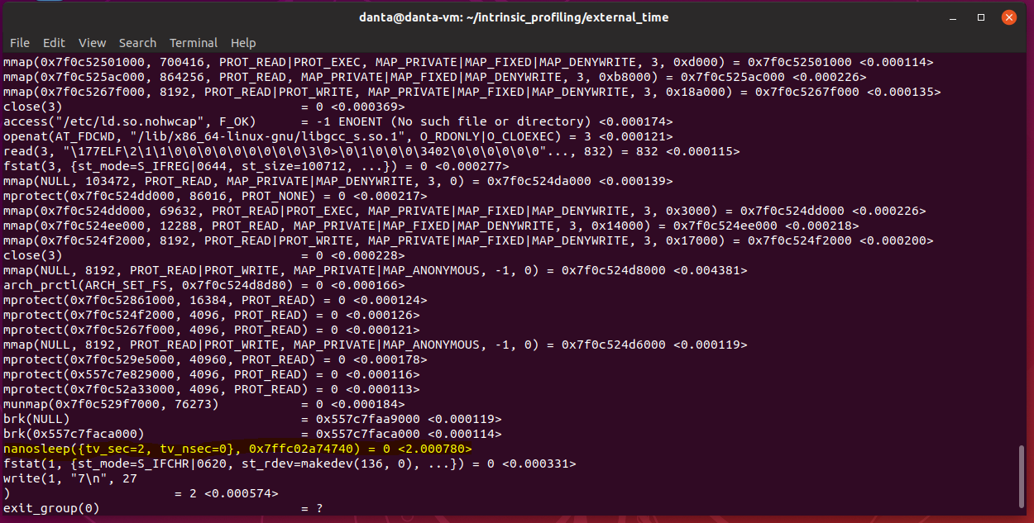
strace
strace –T ./add 5 2
Notes:
Als uw programma veel IO/syscalls doet is het een mogelijkheid om het onder strace te runnen om metingen te kunnen doen.

Slide 7
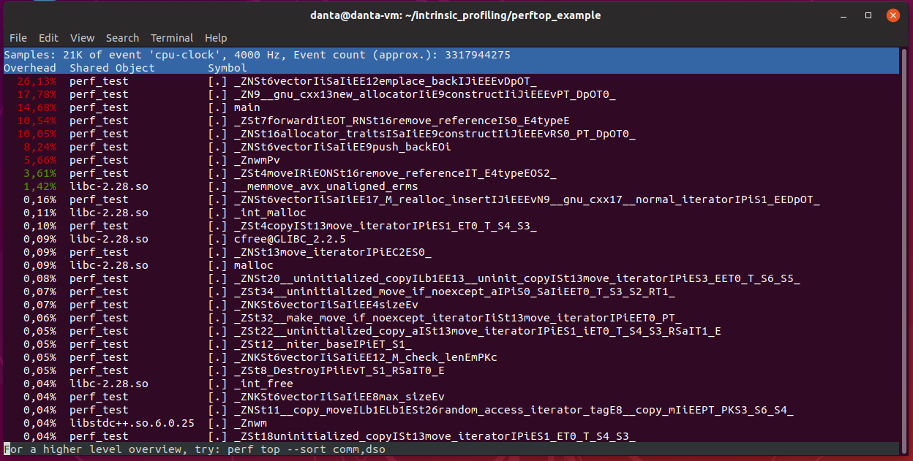
perf
sudo perf top –p <pid>
Notes:
Als strace niet veel zegt kan je zoeken met perf wat mogelijk een bottleneck is.

Slide 8
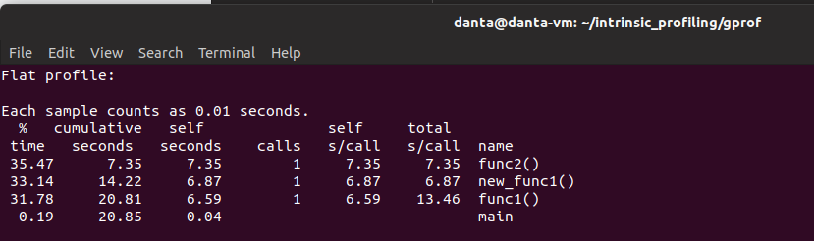
gprof
sudo perf top –p <pid>
Notes:
Als uw programma veel IO/syscalls doet is het een mogelijkheid om het onder strace te runnen om metingen te kunnen doen.

Slide 9
Disadvantages
Runtime overhead
Not meant for production
Context/logical groups
Large data sets
Finding outliers
Notes:
Niet geschreven voor productie, daarmee bedoel ik dat er externe tools nodig zijn.
Dit maakt het moeilijker om bij een klant te runnen.
Ook is vaak de context kwijt. Iets kan ook lang duren omdat je veel hebt moeten doen, niet omdat iets lang duurt.

Slide 10
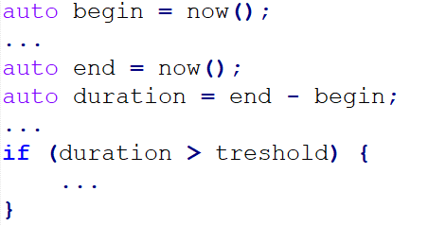
Custom timers
Context
Dependency between timers
No clear full picture
Notes:
Al snel begint ge dan op strategische plekken zelf timers te plaatsen

Slide 11
Micro-benchmarking
Divide and conquer
Google benchmark
Notes:
Ter vervollediging, uiteindelijk is het doel van die tools dat je een stuk vind dat suboptimaal werkt
En met micro benchmarks kan je dan proberen dit op te lossen.

Slide 12
“Intrinsic profiling”

Slide 13
Requirements
“Zero” overhead
Always on (Can be enabled in production)
Decision can be made after the fact (finding outliers)
Can handle large datasets (discard useless data)
Easy to use, hard to misuse
Visualizations
Notes:
De requirements die ik hier opnoem zijn voornamelijk gebaseerd op een specifieke use case.
Zero tussen quotes omdat het zo klein mogelijk moet zijn.
Always on, profiling die eigenlijk nooit afstaat, en dus bij klanten ook meedraait.
De beslissing om data te storen zou na de feiten moeten gemaakt kunnen worden aan de hand van thresholds, …
Het systeem moet in staat zijn grote volumes van metingen aan te kunnen

Slide 14
Exisiting solutions
Profiny
easyprofiler
Sun Studio 12: Performance Analyzer
Telemetry
Unity Profiler and Unity Profiler Timeline
NVIDIA Visual Profiler
CxxProf

Slide 15
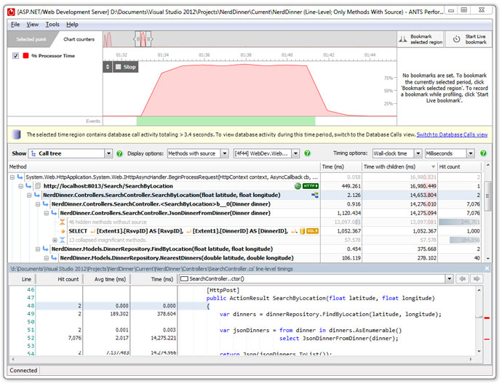
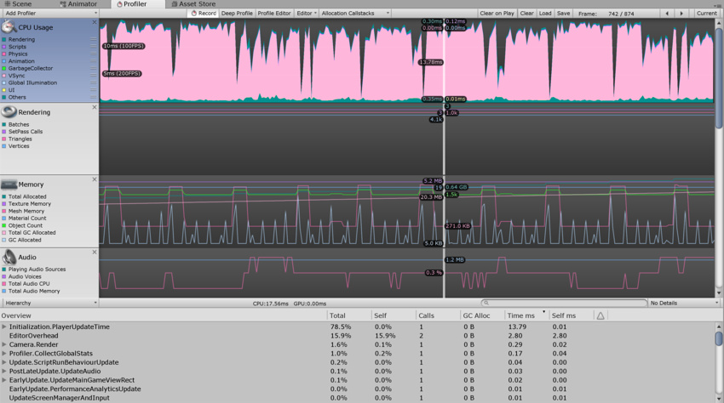
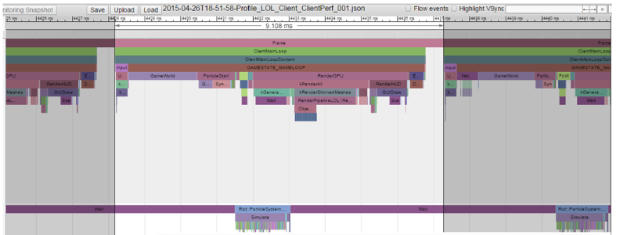
Exisiting solutions
Game development
High frequency trading

Slide 16
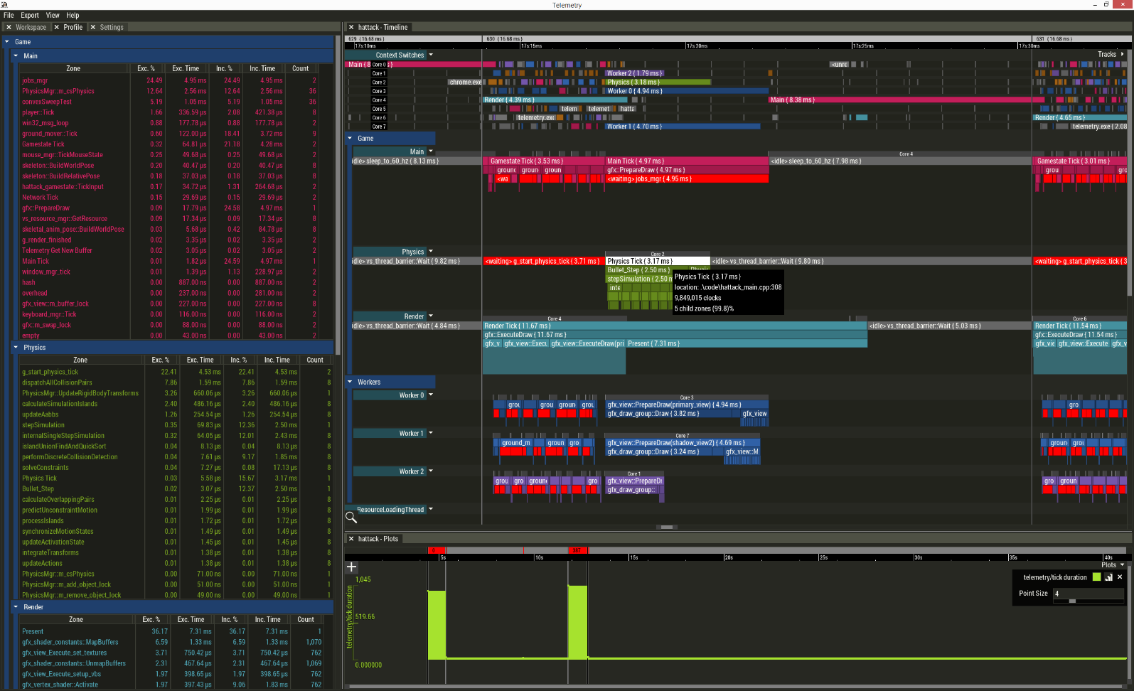
Existing solutions
Mostly commercial
Proprietary
Game development oriented
Larger overhead (allocation)
Ususally limited samples

Slide 17
“Zero” overhead
No dynamic allocation
Cheap timestamping
Only pay when you want to ‘save’ the data

Slide 18
Clocks
Measuring time is cheap, but beware of the caveats
Hardware clocks
CLOCK_REALTIME
CLOCK_REALTIME_COARSE
CLOCK_BOOTTIME
CLOCK_MONOTONIC
CLOCK_MONOTONIC_RAW
CLOCK_MONOTONIC_COARSE
CLOCK_PROCESS_CPUTIME_ID
CLOCK_THREAD_CPUTIME_ID
DEMO
Notes:
CLOCK_REALTIME System-wide clock that measures real (i.e., wall-clock) time. Setting this clock requires appropriate privileges. This clock is affected by discontinuous jumps in the system time (e.g., if the system administrator manually changes the clock), and by the incremental adjustments performed by adjtime(3) and NTP.
CLOCK_REALTIME_COARSE A faster but less precise version of CLOCK_REALTIME. Use when you need very fast, but not fine-grained timestamps.
CLOCK_MONOTONIC Clock that cannot be set and represents monotonic time since some unspecified starting point. This clock is not affected by discontinuous jumps in the system time (e.g., if the system administrator manually changes the clock), but is affected by the incremental adjustments performed by adjtime(3) and NTP.
CLOCK_MONOTONIC_COARSE (since Linux 2.6.32; Linux-specific) A faster but less precise version of CLOCK_MONOTONIC. Use when you need very fast, but not fine-grained timestamps.
CLOCK_MONOTONIC_RAW Similar to CLOCK_MONOTONIC, but provides access to a raw hardware-based time that is not subject to NTP adjustments or the incremental adjustments performed by adjtime(3).
CLOCK_BOOTTIME Identical to CLOCK_MONOTONIC, except it also includes any time that the system is suspended.
CLOCK_PROCESS_CPUTIME_ID High-resolution per-process timer from the CPU.
CLOCK_THREAD_CPUTIME_ID Thread-specific CPU-time clock.

Slide 19
After the fact decision
Data is always collected
Only pay an overhead if you actually want to save

Slide 20
Large datasets
Limiting memory usage depending on the situation
Precision/size of duration/timestamp is configurable
1000 samples, 32bit durations => 128kB
500 samples, 64bit durations => 128kB

Slide 21
Easy to use, hard to misuse
No macros
Fully typesafe (no raw values, std::chrono)
Resource Acquisition Is Initialization (RAII)

Slide 22
Visualization
Data can be opened in the chrome developer tools
DEMO

Slide 23
References
Data can be opened in the chrome developer tools

Slide 24
Source of your technology

